Slide 1






Bài 22
PHÉP TRỪ (CÓ NHỚ) SỐ CÓ HAI CHỮ SỐ
CHO SỐ CÓ MỘT CHỮ SỐ
Tiết 5: Luyện tập
(trang 93)

Slide 2








Mục tiêu
Ôn tập, củng cố kiến thức về phép trừ (có nhớ) số có hai chữ số cho số có hai chữ số.
Ôn tập về các thành phần của phép trừ và so sánh số.
Vận dụng giải các bài toán thực tế.

Slide 3

1
Số?
Số bị trừ | 83 | 70 | 47 | 80 | 50
Số trừ | 38 | 25 | 28 | 52 | 30
Hiệu
45
45
19
28
20
?
?
?
?

Slide 4
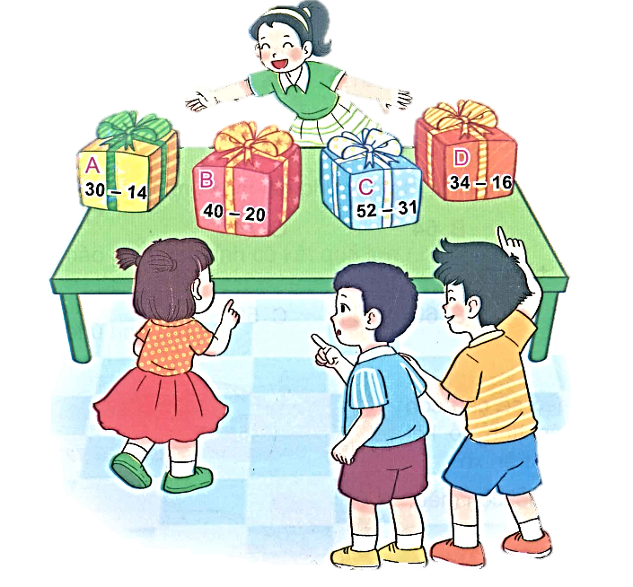
2
Biết:
- Hộp quà đựng vở là hộp quà ghi phép tính có kết quả lớn nhất.
- Hộp quà đựng bút là hộp quà ghi phép tính có kết quả bé nhất.
Hỏi hộp quà nào đựng vở, hộp quà nào đựng bút?
Hộp quà ghi phép tính có kết quả lớn nhất là: C
Hộp quà ghi phép tính có kết quả bé nhất là: A
18
16
20
21
Hộp quà C đựng vở.
Hộp quà A đựng bút.

Slide 5
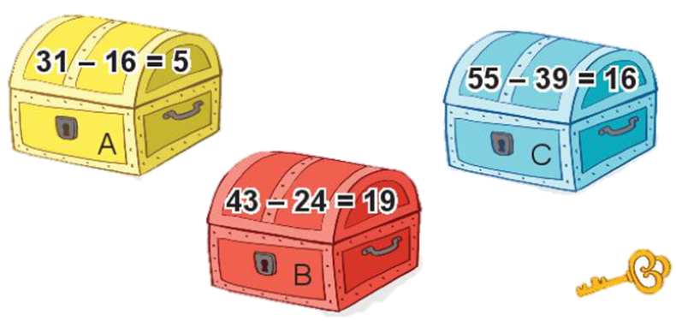


3
Chìa khoá mở được chiếc hòm ghi phép tính đúng nhưng không mở được chiếc hòm màu xanh. Chìa khoá mở được chiếc hòm nào?
Chìa khoá mở được chiếc hòm B. 43 – 24 = 19

Slide 6

4
Một đàn gà có 32 con gồm gà trống và gà mái, trong đó có 26 con gà mái. Hỏi đàn gà có bao nhiêu con gà trống?
  Tóm tắt
32 con gà trống và gà mái
26 con gà mái
? con gà trống
  Bài giải
  Đàn gà có số con gà trống là:
  32 – 26 = 6 (con)
  Đáp số: 6 con gà trống

Slide 7
Mục tiêu
Ôn tập, củng cố kiến thức về phép trừ (có nhớ) số có hai chữ số cho số có hai chữ số.
Ôn tập về các thành phần của phép trừ và so sánh số.
Vận dụng giải các bài toán thực tế.

Slide 8
Định hướng học tập
Rèn kĩ năng trừ có nhớ số có hai chữ số cho số có hai chữ số
Xem trước bài sau:
Bài 24: “Luyện tập chung” trang 95

Slide 9
Tạm biệt và hẹn gặp lại
các con vào những tiết học sau!

